Slide 1
Chapitre 3:
Redondances sur les liens commutés

Slide 2
Plan du chapitre
Introduction
Le protocole Spanning-Tree
Convergence
Le protocole RSTP
Le protocole MSTP
M1 RT Routage IP/KADIRI

Slide 3
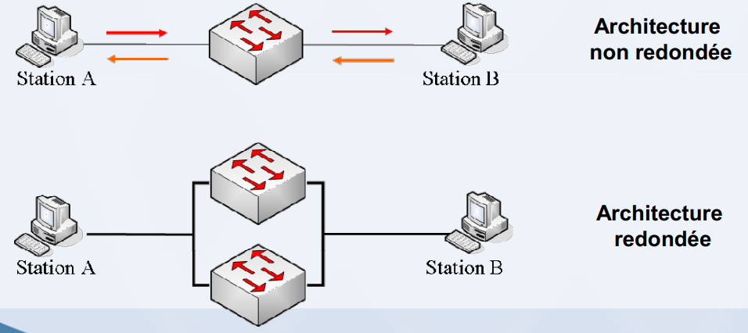
Chapitre 3: Redondances sur les liens commutés
Introduction
Pour assurer la fiabilité des liaisons entre des commutateurs du LAN il est utile de dupliquer les équipements
physiques pour qu’en cas de panne sur l’un d’eux, d’autres équipements prennent le relai; on appelle ça la redondance.
Problème :
Si les commutateurs transfèrent le
trafic de diffusion et Multicast par tous les ports sauf celui d’origine et
si les trames Ethernet ne disposent pas de durée de vie, plusieurs problèmes peuvent alors survenir :
M1 RT Routage IP/KADIRI

Slide 4
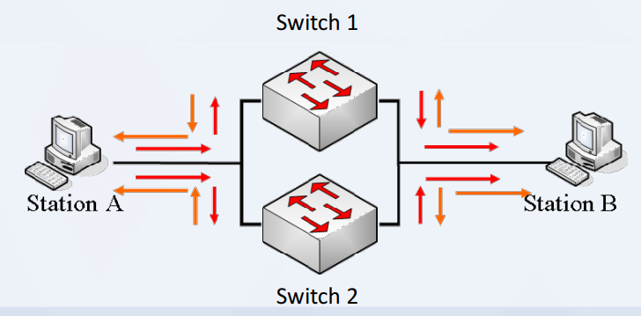
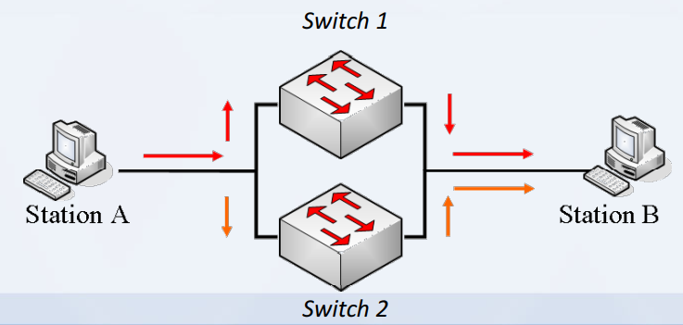
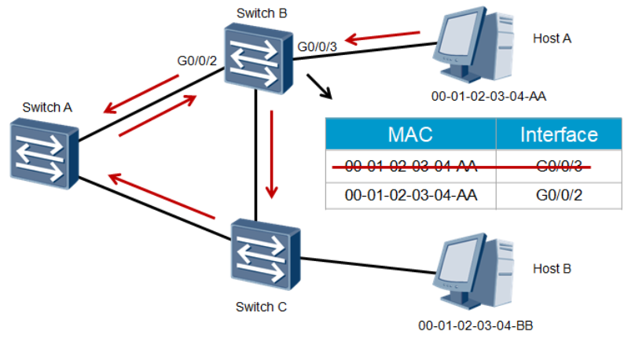
Chapitre 3: Redondances sur les liens commutés
Introduction
des tempêtes de diffusion (Broadcast Storm),
des trames dupliquées,
une instabilité des tables de commutation….
M1 RT Routage IP/KADIRI

Slide 5
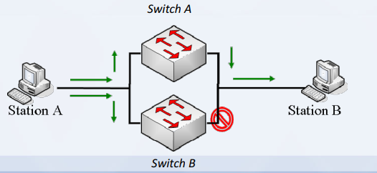
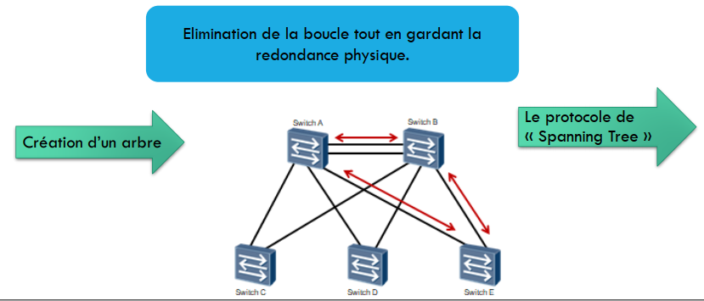
Chapitre 3: Redondances sur les liens commutés
Introduction
Une solution : Spanning Tree
Protocol .
- Les ports qui génèrent des boucles sont automatiquement
« désactivées: bloqués »
M1 RT Routage IP/KADIRI

Slide 6
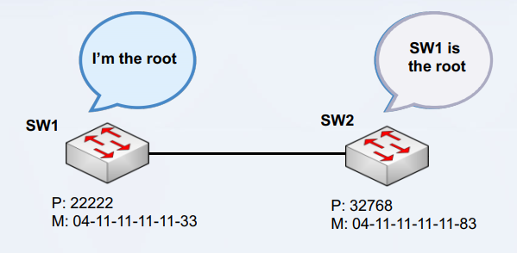
Chapitre 3: Redondances sur les liens commutés
2. Le protocole Spanning-Tree ( Radia Berlman ,1985)
STP (IEEE 802.1D) utilise l'algorithme Spanning Tree (STA) pour déterminer quels sont les ports de commutation d'un réseau à bloquer (état de blocage) pour empêcher la formation de boucles.
La configuration et la mise en place de l’algorithme STP passe par :
Election: chaque Switch prétend qu’il est root et annonce son identité (ID, Switch IDentifier) (BID, Bridge ID) à tous les autres Switchs voisins par un message de configuration appelé BPDU (Bridge Protocol Data Unit), trames qui envoient une multidiffusion à tous les autres commutateurs, toutes les 2 s.
BID : priorité-adresseMAC priorité comprise entre 1 et 65536,
par défaut 32768 (multiple 4096)
M1 RT Routage IP/KADIRI

Slide 7
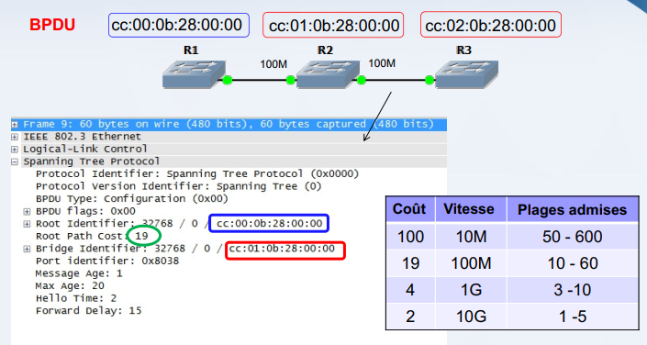
Chapitre 3: Redondances sur les liens commutés
2. Le protocole Spanning-Tree ( Radia Berlman ,1985)
Chaque commutateur calcule le coût vers le root bridge, élection du port racine → root port
coût le plus faible est élu : coût basé sur la bande passante
M1 RT Routage IP/KADIRI

Slide 8
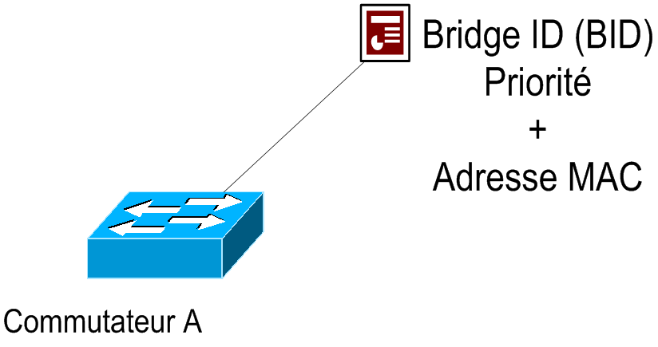
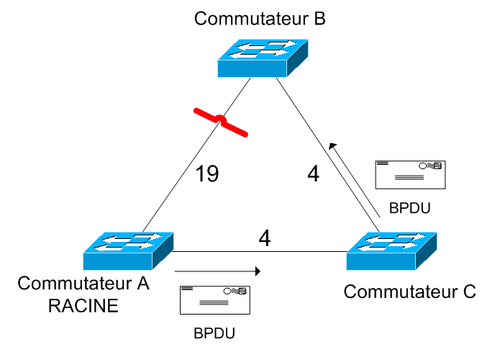
Chapitre 3: Redondances sur les liens commutés
2. Le protocole Spanning-Tree ( Radia Berlman ,1985)
Identification de commutateur
Élection du Root Bridge
Élections de ports désignés ou les ports bloqués → designated port et blocked port
Désignation des ports
M1 RT Routage IP/KADIRI

Slide 9
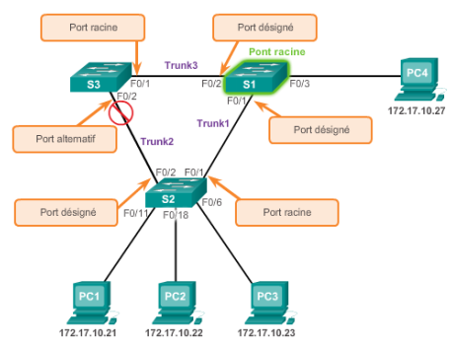
Chapitre 3: Redondances sur les liens commutés
2. Le protocole Spanning-Tree ( Radia Berlman ,1985)
Algorithme STP: rôles des ports
Ports racine : ports de commutation les plus proches du pont racine.
Ports désignés: Tous les ports non racine qui sont autorisés à acheminer le Trafic sur le réseau. Si l'une des extrémités d'un trunk est un port racine, l'autre extrémité est alors
un port désigné.
Ports alternatifs et ports de sauvegarde : sont configurés avec un état de blocage, pour éviter la formation de boucles.
M1 RT Routage IP/KADIRI

Slide 10
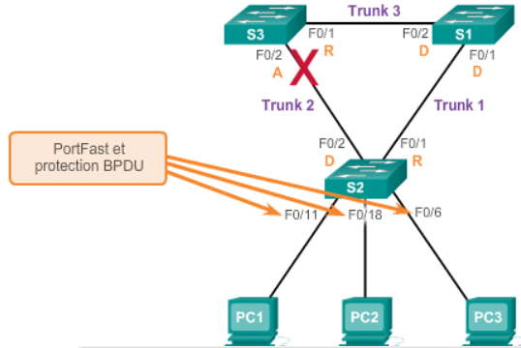
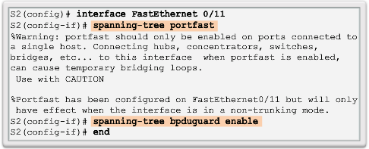
Chapitre 3: Redondances sur les liens commutés
2. Le protocole Spanning-Tree ( Radia Berlman ,1985)
PortFast et protection BPDU
Une solution possible pour les
utilisateurs finaux (end-users) :n Possibilité d’activer le « port-fast », le port passe alors directement à laconnexion physique en forwarding
A utiliser avec précaution, ne jamais brancher d’autres commutateurs ou autres périphériques STP sur ce type de port.
M1 RT Routage IP/KADIRI

Slide 11
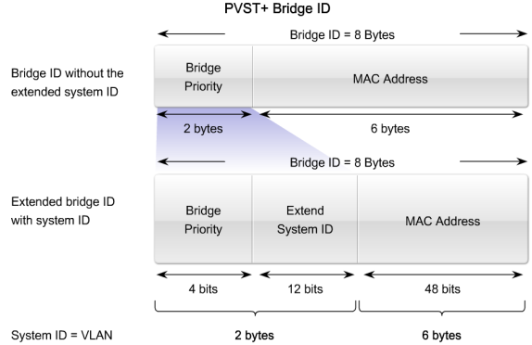
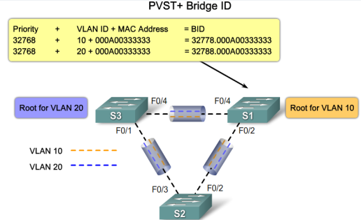
Chapitre 3: Redondances sur les liens commutés
2. Le protocole Spanning-Tree ( Radia Berlman ,1985)
Variante du STP
PVST+ (Per Vlan Spanning Tree)
Protocole propriétaire Cisco
Il est possible d'avoir un process STP
pour chaque VLAN
Un port peut donc être en forwarding
pour un VLAN et blocking pour un autre
Un switch peut même être root pour
un VLAN et un autre switch pour un autre VLAN
L'identification des VLAN se fait grâce une modification de l'interprétation du champ Bridge ID
M1 RT Routage IP/KADIRI

Slide 12
Chapitre 3: Redondances sur les liens commutés
2. Le protocole Spanning-Tree ( Radia Berlman ,1985)
Configuration des propriétés du STP : sur un Catalyst 29xx :
Modification de la priorité d’un commutateur :
Switch_A>enable
Switch_A#configure terminal
Switch_A(config)#spanning-tree priority (0 -> 65535)
Par défaut : priority = 32768
Modification de la priorité d’un port :
Switch_A>enable
Switch_A#configure terminal
Switch_A(config)#interface Ethernet N°_d’interface
Switch_A(config-if)#spanning-tree cost (0 -> 65535)
Par défaut : le « cost » est calculé en fonction de la bande passante du lien.
Information de Root ID, Brigde ID , le cout de chaque port vers le Root bridge :
Switch_A>enable
Switch_A#show spanning-tree
Switch_A#show spanning-tree root
Switch_A#show spanning-tree bloquedports
Switch_A#debug spanning-tree events
M1 RT Routage IP/KADIRI

Slide 13
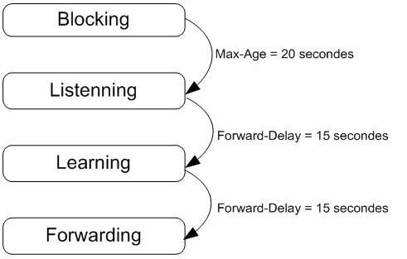
Chapitre 3: Redondances sur les liens commutés
Convergence STP
Afin de communiquer, STP utilise des BPDU . Les BPDU Hello sont transmise toute les 2s
Protocole STP:
Branchement d’un nouveau switch
Le port s’active, le protocole STP se met en marche
Max age (20 secondes) Temps de sécurité à attendre en cas de changement topologique
Listenning (15 secondes) Temps pour que le commutateur écoute les trames qu’il peut recevoir, sans émettre
Learning (15 secondes) Temps pour apprendre les informations de la topologie STP
Le port met donc 50 secondes à s’initialiser
Temps de convergence = 50s :
Lorsqu'une modification topologique est détectée :
Arbre STP recalculé
Trafic stoppé
M1 RT Routage IP/KADIRI

Slide 14
Chapitre 3: Redondances sur les liens commutés
3. Convergence STP
Les différents états STP
Blocking : Aucune trames transmises, unités BPDU reçue
Listening : Aucune trames transmises, écoute de trames
Learning : aucune trames transmises, acquisition des informations
Forwarding : trames transmises, acquisition des informations
Disabled : aucune émission, aucune écoute de trames BPDU
M1 RT Routage IP/KADIRI

Slide 15
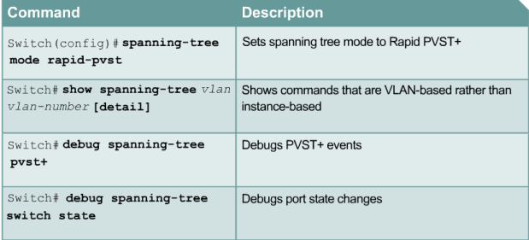
Chapitre 3: Redondances sur les liens commutés
Rapide STP (RSTP): 802.1w (1998)
Évolution du 802.1D (STP)
3 états :
Discarding (blocking, listenning, disabled): Aucune communication de paquet
Learning : Apprentissage des adresses MAC provenant des trames reçues
Forwarding : Toutes les trames sont transmises
Convergence plus rapide car :
Lien invalide quand 3 HELLO ne sont plus reçus (par défaut 6 secondes au lieu du max age 20 secondes)
Plus de listenning
Learning amélioré (1 à 2 secondes au lieu de 15)
M1 RT Routage IP/KADIRI

Slide 16
Chapitre 3: Redondances sur les liens commutés
Multiple STP (MSTP): 802.1s→IEEE 802.1Q-2003
Une instance de RSTP existe par groupe de VLAN.
Disposer de plusieurs instances de STP permet de mieux utiliser les liaisons dans le réseau, si la topologie STP est différente pour certains groupes de VLAN. Contrairement à PVST, il n'est cependant pas nécessaire de disposer d'une instance par VLAN, ceux-ci pouvant être très nombreux, les VLAN étant groupés.
MSTP est compatible avec les ponts RSTP, le format de BPDU étant le même.
M1 RT Routage IP/KADIRI

